Slide 1

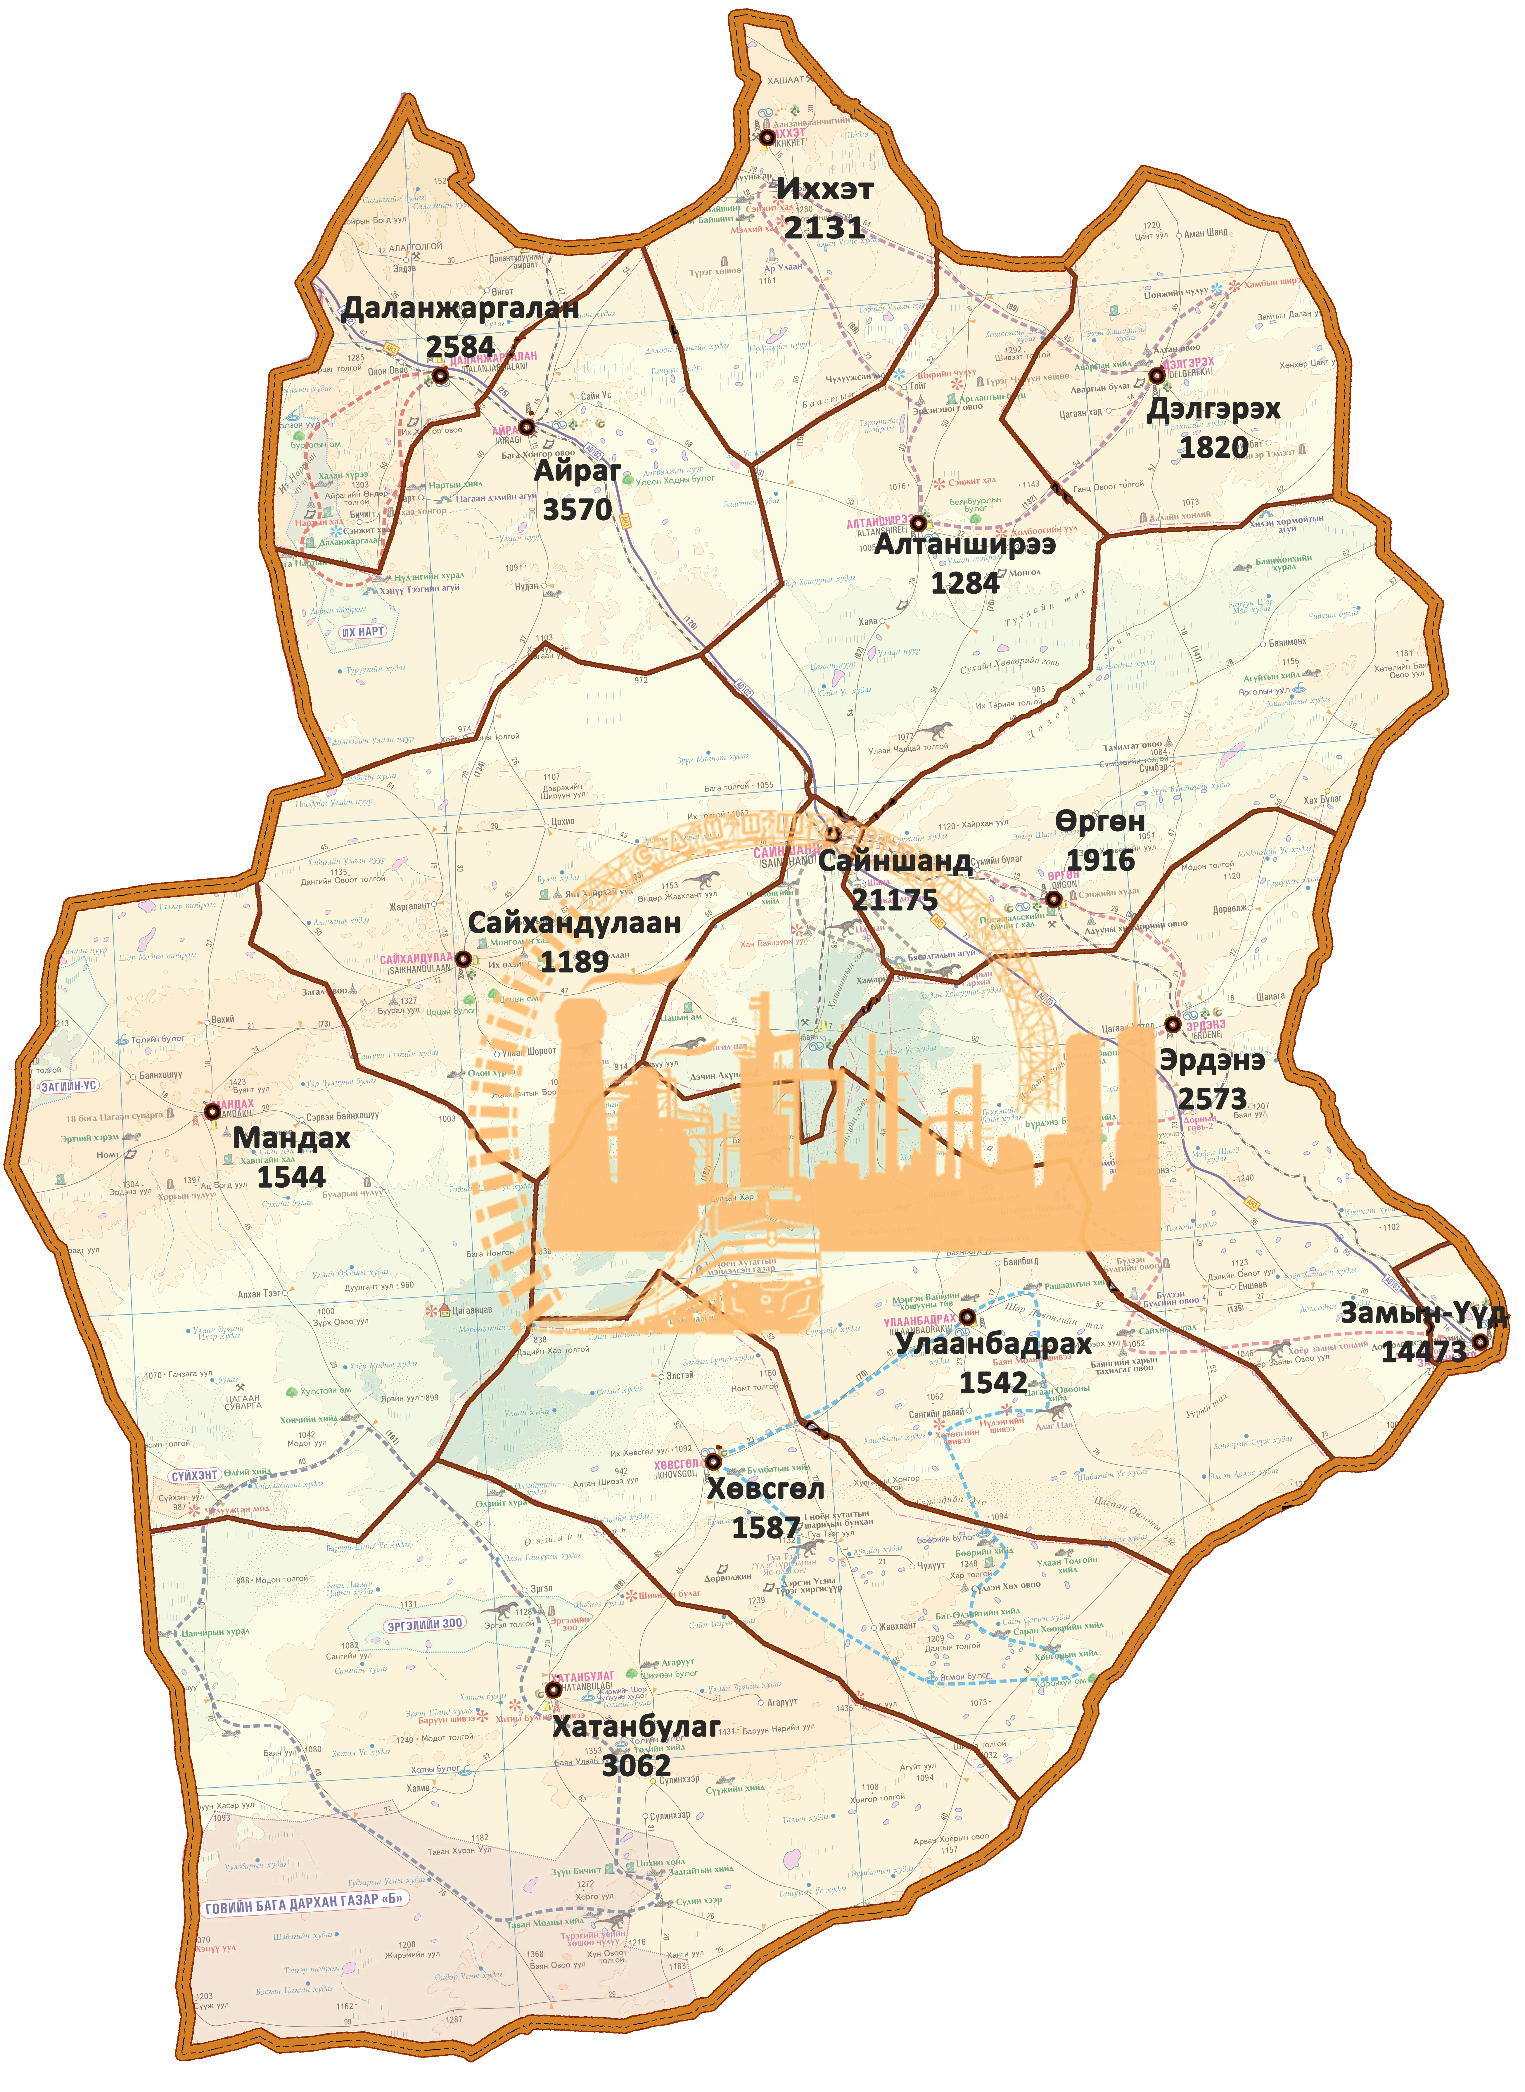
ДОРНОГОВЬ АЙМГИЙН
НИЙГЭМ, ЭДИЙН ЗАСГИЙН БАЙДАЛ
(2017 оны эхний 2 сард)
2017.03.14
Notes:
Нүүр солих

Slide 2

ХҮН АМ, НИЙГМИЙН ҮЗҮҮЛЭЛТ – Хүн ам
Төрөлт, нас баралт жил бүрийн 2-р сарын байдлаар

Slide 3

ХҮН АМ, НИЙГМИЙН ҮЗҮҮЛЭЛТ - Хөдөлмөр
Хөдөлмөрийн хэлтэст бүртгэлтэй ажил хайгч иргэд , хүйсээр, оноор
АЖИЛД ЗУУЧИЛСАН ИРГЭД, насны ангилалаар
35,7 ХУВЬ НЬ 25-34 НАСНЫ ЗАЛУУЧУУД БАЙНА.
14
Бүртгэлтэй ажил хайгч иргэд, боловсролын түвшнээр

Slide 4

ХҮН АМ, НИЙГМИЙН ҮЗҮҮЛЭЛТ - Хөдөлмөр
АЖИЛГҮЙ ИРГЭДИЙН ТОО, сумаар
АЖЛЫН БАЙРНЫ ЗАХИАЛГА, ажил, мэргэжлийн ангилал
42,0
27,6%
1705
123

Slide 5

ХҮН АМ, НИЙГМИЙН ҮЗҮҮЛЭЛТ – Нийгмийн даатгал, халамж
Нийгмийн даатгалын сангийн орлого, сая.төг
Нийгмийн даатгалын сангийн
зарлага, сая.төг
24.3 %
10.6%
3185.9
3960.8
4998.4
5528.9

Slide 6
ХҮН АМ, НИЙГМИЙН ҮЗҮҮЛЭЛТ – Нийгмийн даатгал, халамж
Нийгмийн халамжийн үйлчилгээнд хамрагдсан хүний тоо
Олгосон тэтгэвэр, тэтгэмжийн хэмжээ,төрлөөр сая. төг
49.0 %
87.2%
7 190
10 714
604 532
1131 987.6

Slide 7

ХҮН АМ, НИЙГМИЙН ҮЗҮҮЛЭЛТ – Эрүүл мэнд
Эмнэлэгт эмчлүүлсэн хүний тоо, амбулторын үзлэгийн тоо
Нялхсын эндэгдэл
Бүртгэгдсэн халдварт өвчний тоо, жил бүрийн 2-р сарын байдлаар
703 нь буюу 78 % нь улаан бурхан өвчин бүртгэгдсэн байна.

Slide 8

ХҮН АМ, НИЙГМИЙН ҮЗҮҮЛЭЛТ – Гэмт хэрэг
Бүртгэгдсэн гэмт хэргийн тоо, үйлдэгдсэн цагаар
Гэмт хэргийн улмаас гэмтсэн, нас барсан хүний тоо
Гэмт хэргийн улмаас учирсан хохирлын хэмжээ, сая, төг

Slide 9

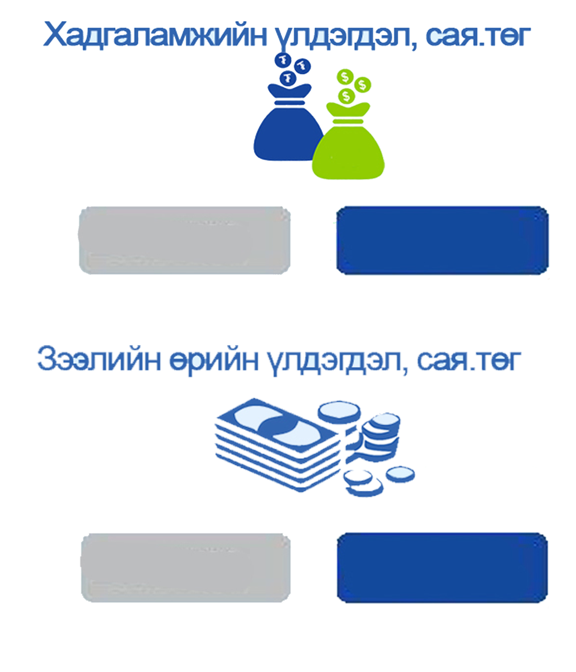
БАНК, САНХҮҮ
Иргэдийн мөнгөн хадгаламж 64.4 тэрбум төгрөг болж
19.5 тэрбум
Нэг хадгаламж эзэмшигчдэд 966.4 мянган төгрөг
248.1 мян.төг
- Нэг хүнд дундажаар 966.4 мянган төгрөг болж
260.6 мян.төг
Хадгаламж эзэмшигчийн тоо 66.6 мянган хүн болж
6.7 %
Зээлдэгчийн тоо 27.2 мянган хүн болж
- 4.4 %
Зээлийн өрийн үлдэгдэл 186.5 тэрбум болж
- 14.3 %
2016 I-II
2017 I-II
44819.7
64363.9
2016 I-II
2017 I-II
163163.6
186534.3

Slide 10
ЗЭЭЛ, төрлөөр, дүнд эзлэх хувиар, 2017.2-р сард
Зээлдэгчийн тоо, зээлийн төрлөөр, 2017.2-р сард

Slide 11
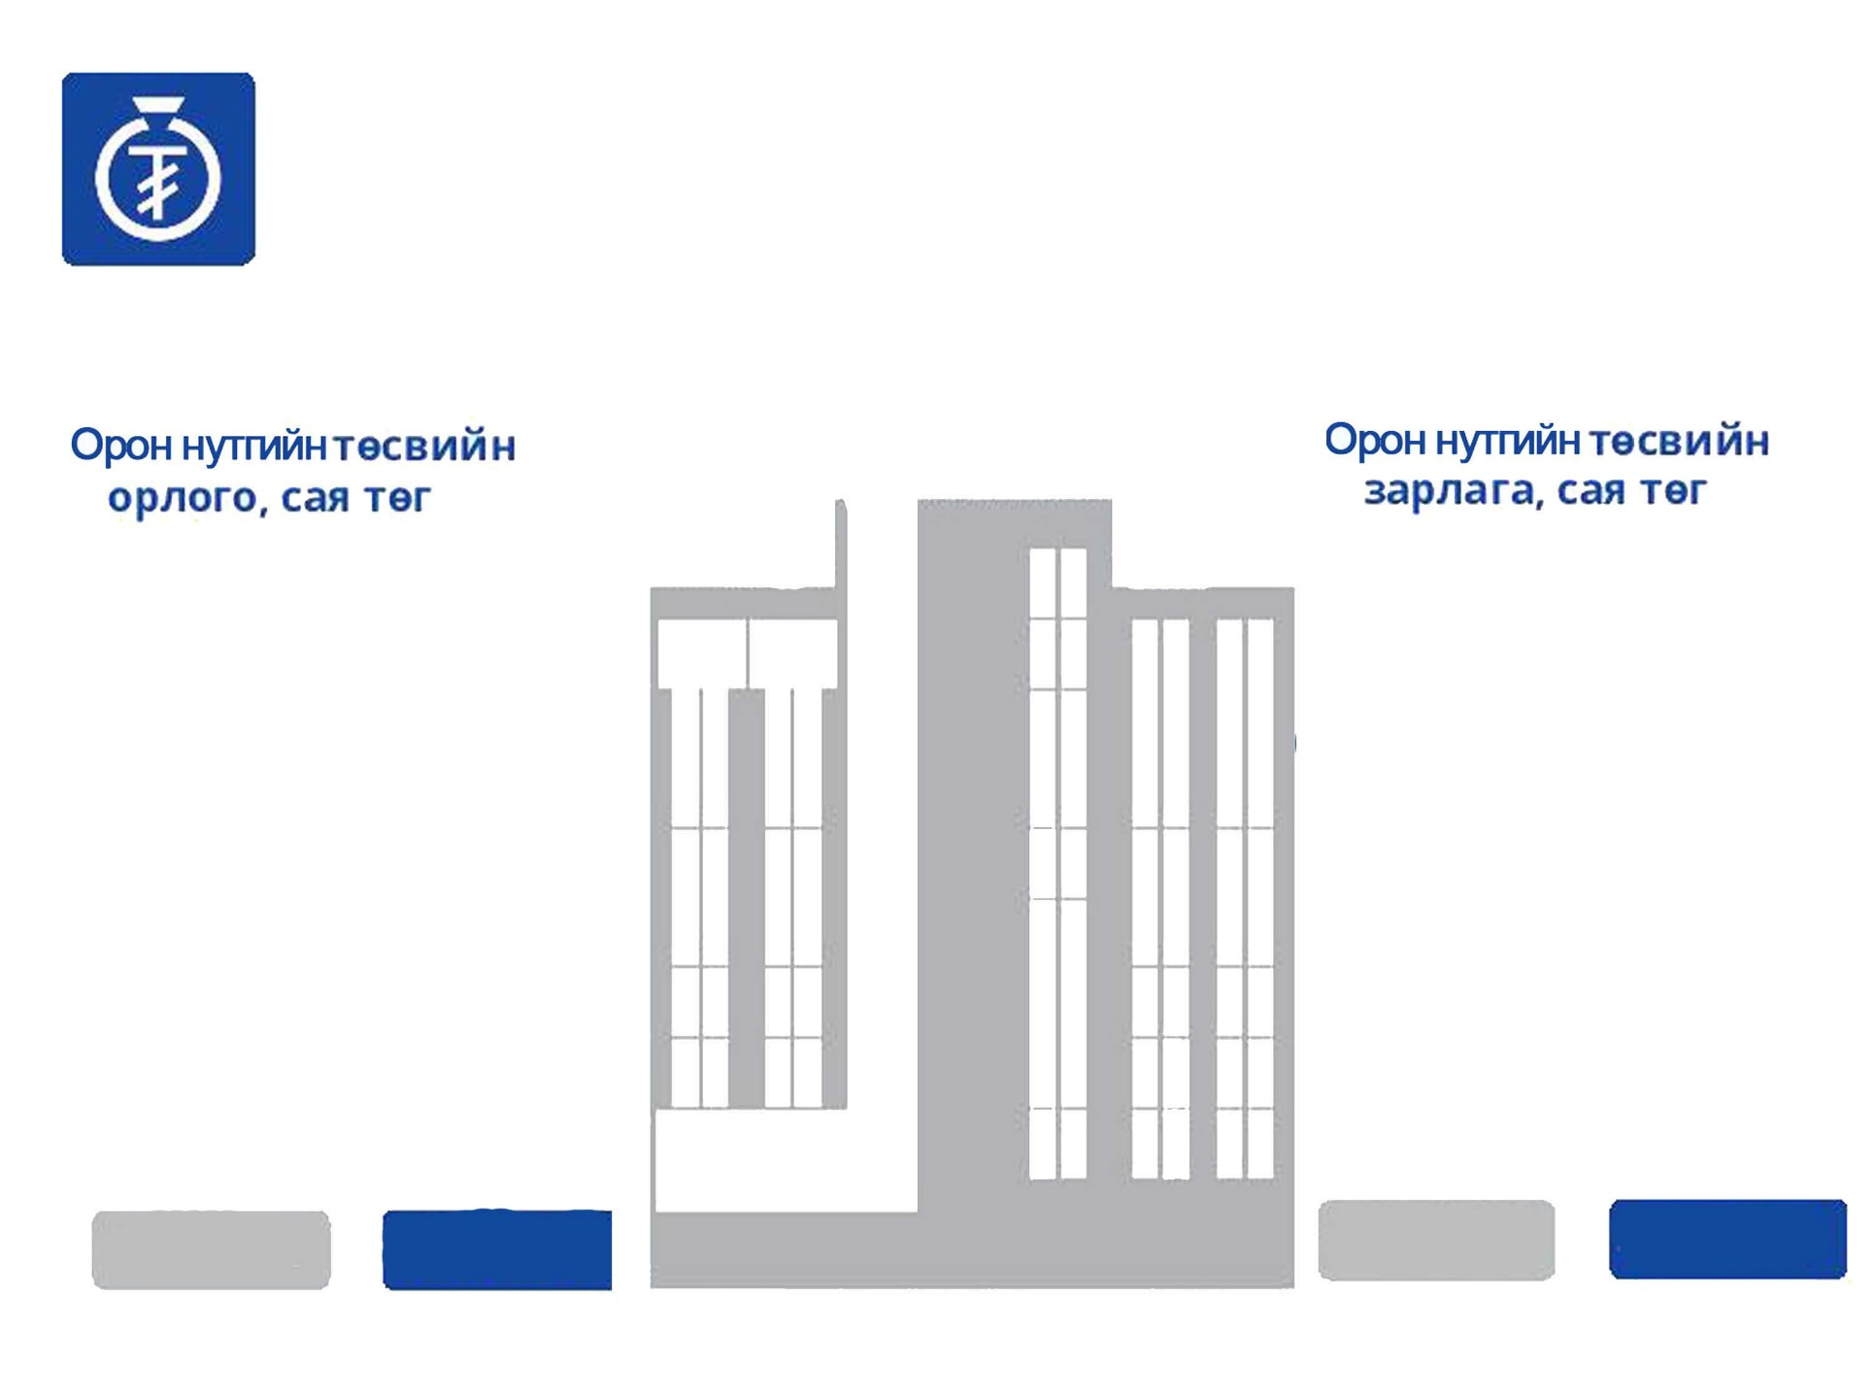
ОРОН НУТГИЙН ТӨСВИЙН ОРЛОГО, ЗАРЛАГА 2016-2017 оны 2-р сар
2017 оны 2 сарын дүнгээр орон нутгийн төсөвт 2580.8 сая төгрөгийн орлого төвлөрүүлжээ. Орон нутгийн төсвийн орлогын 86.7 хувийг татварын, 13.3 хувийг татварын бус орлого бүрдүүлсэн байна. Орон нутгийн төсвийн орлогын төлөвлөгөөний биелэлт 93.9 хувьтай байна.
1971.7
2580.8
6466.6
7112.1
2016 I-II
2017 I-II
2016 I-II
2017 I-II

Slide 12

МАКРО ЭДИЙН ЗАСГИЙН ҮЗҮҮЛЭЛТ – Хэрэглээний үнийн индекс
Хэрэглээний үнийн индекс 2017 оны 02 дугаар сард:
өмнөх сарынхаас 1,4 хувь,
өмнөх оны мөн үеэс 3,4 хувиар тус тус өсчээ.
Ерөнхий индекс өмнөх сарынхаас 1,4 хувиар өсөхөд:
Хүнсний бараа, ундаа усны бүлэг 2,7, орон сууц, ус цахилгаан, хийн болон бусад түлш 0.3 хувь, тээвэр 0,7 хувь, бусад бараа үйлчилгээ 8,0 хувиар тус тус өссөн байна.
Хэрэглээний үнийн индекс, 2017 оны 2 сард
Бараа үйлчилгээний бүлэг | ЖИН | 2017-II | 2017-II
 |  | 2016-II | 2017-I
Ерөнхий индекс | 100.0 | 103.4 | 101.4
Хүнсний бараа, ундаа, ус | 36.0 | 106.9 | 102.7
Согтууруулах ундаа, тамхи | 2.5 | 104.3 | 100.0
Хувцас, бөс бараа, гутал | 18.0 | 100.8 | 100.0
Орон сууц, ус, цахилгаан, түлш | 9.6 | 96.9 | 100.3
Гэр ахуйн тавилга, бараа | 6.2 | 99.0 | 99.7
Эм тариа, эмнэлэгийн үйлчилгээ | 1.6 | 104.8 | 100.0
Тээвэр | 14.3 | 101.3 | 100.7
Холбооны хэрэгсэл, шуудангийн үйлчилгээ | 4.9 | 102.1 | 100.0
Амралт, чөлөөт цаг, соёлын бараа, үйлчилгээ | 2.1 | 100.0 | 100.0
Боловсролын үйлчилгээ | 0.2 | 110.5 | 100.0
Зочид буудал, зоогийн газар, дотуур байр | 0.8 | 108.2 | 100.0
Бусад бараа, үйлчилгээ | 3.9 | 116.1 | 108.0
Notes:
Өмнөх сарынх шиг болгох

Slide 13
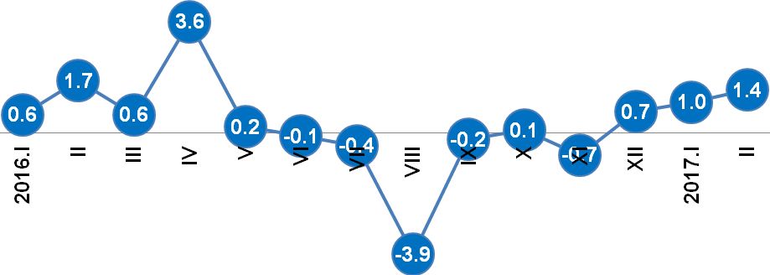
МАКРО ЭДИЙН ЗАСГИЙН ҮЗҮҮЛЭЛТ – Хэрэглээний үнийн индекс
Хэрэглээний бараа, үйлчилгээний үнэ тарифын индекс,
2016-2017 оны сар бүрээр ( өмнөх сар= 100)

Slide 14

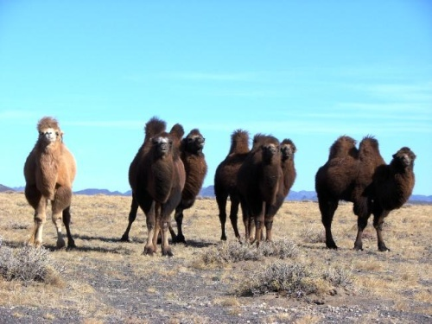
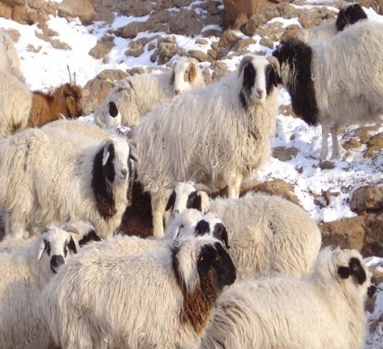
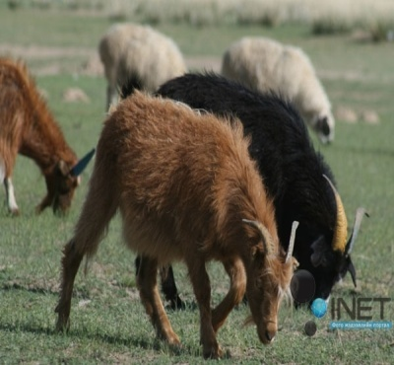
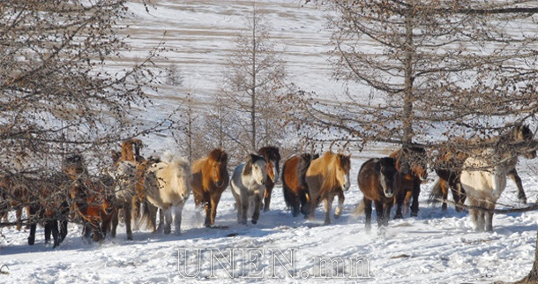
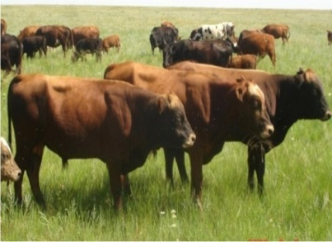
МАКРО ЭДИЙН ЗАСГИЙН ҮЗҮҮЛЭЛТ – Хөдөө аж ахуй
Бойжиж буй төлийн тоо, 2014-2017 оны 2-р сарын байдлаар, толгой
 | 2014 I-II | 2015 I-II | 2016 I-II | 2017 I-II
Бүгд | 4259 | 4842 | 2366 | 1760
Унага | 25 | 28 | 2 | 11
Тугал | 220 | 353 | 152 | 36
Ботго | 45 | 6 | 3 | 8
Хурга | 2442 | 2775 | 1247 | 1445
Ишиг | 1527 | 1680 | 962 | 260
Том малын зүй бус хорогдол, 2014-2017 оны 2-р сарын байдлаар, толгой

Slide 15

МАКРО ЭДИЙН ЗАСГИЙН ҮЗҮҮЛЭЛТ – Аж үйлдвэр
Аж үйлдвэрийн салбарын нийт үйлдвэрлэлт, борлуулалт
(оны үнээр, сая төгрөг )
Notes:
Аж үйлдвэрийн салбарт оны эхний 10 сард оны үнээр 13608.5 сая төгрөгийн бүтээгдэхүүн үйлдвэрлэж, 8530.6 сая төгрөгийн бүтээгдэхүүнийг зах зээлд борлууллаа.

Slide 16
МАКРО ЭДИЙН ЗАСГИЙН ҮЗҮҮЛЭЛТ – Аж үйлдвэр
Аж үйлдвэрийн нийт үйлдвэрлэлт салбараар
Аж үйлдвэрийн нийт борлуулалт салбараар
Нийт бүтээгдэхүүн Нийт борлуулалт
Notes:
Аж ахуйн нэгжийн хариуцлагын хэлбэрээр авч үзвэл улсын үйлдвэрийн газар 54.0 хувь, компани 42.3 хувь, хоршоо 0.1 хувь, өрхийн аж ахуй 3.6 хувийг тус тус үйлдвэрлэжээ.

Slide 17
МАКРО ЭДИЙН ЗАСГИЙН ҮЗҮҮЛЭЛТ – Аж үйлдвэр
Аж үйлдвэрийн салбарын нийт үйлдвэрлэлт, дэд салбараар, оны үнээр, сая төгрөг

Slide 18


http://dornogovi.nso.mn/

